Slide 1
Бојан М. Томић
Универзитет у Београду, Институт за мултидисциплинарна истраживања
Милица М. Томић
Београд
УЏБЕНИК
„АПСОЛУТНО МЕРЕЊЕ“
ЂОРЂА СТАНОЈЕВИЋА

Slide 2
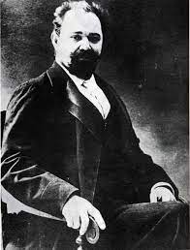
Професор
Ђорђе Станојевић
Неготин, Србија, 1858. – Париз, Француска, 1921.

Slide 3
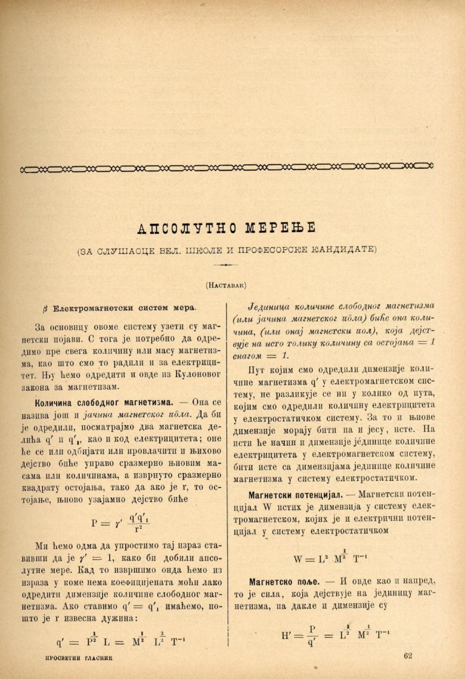
ђорђе станојевић
Апсолутно мерење : за слушаоце Велике школе и професорске кандидате
Просветни гласник
9 (11), 1888, 414-424;
9 (12), 1888, 450-457;
9 (13), 1888, 481-491;
9 (14), 1888, 527-538;
9 (15), 1888, 573-581.

Slide 4
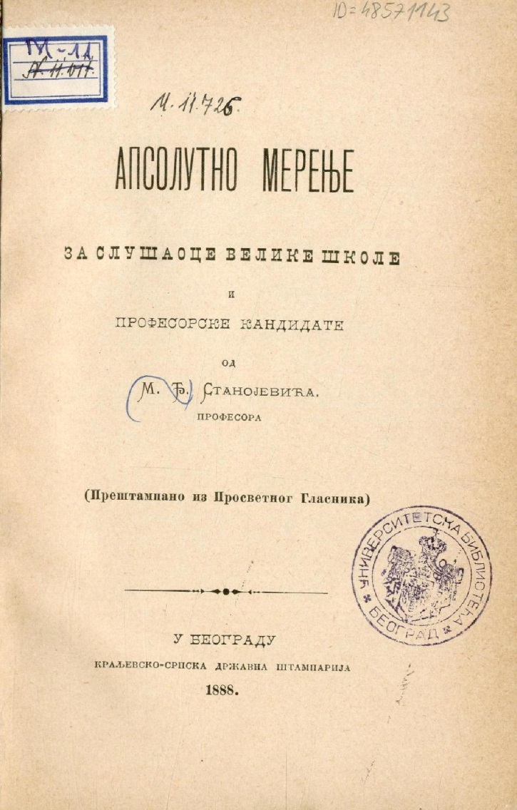
ђорђе станојевић
Апсолутно мерење : за слушаоце Велике школе и професорске кандидате издањЕ Краљевско-српске државне штампарије
1888. године

Slide 5
мотиви

Slide 6
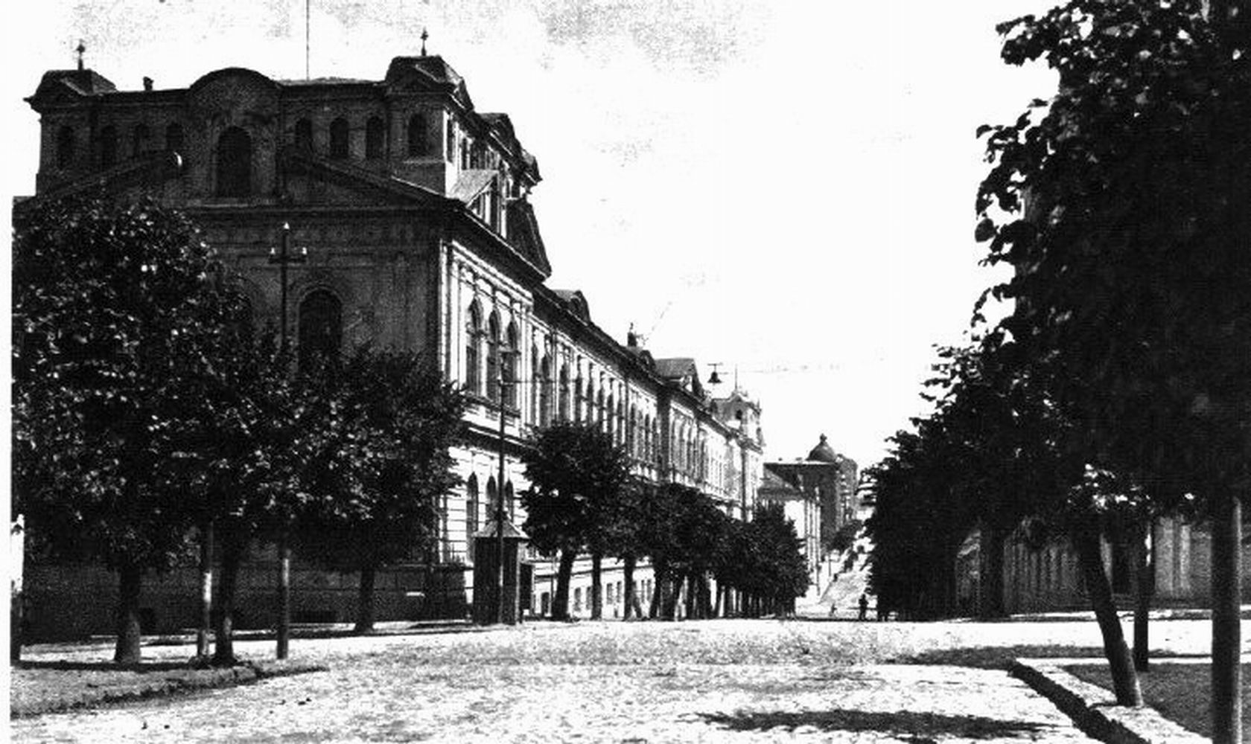
1.
У оскудици уџбеника из физике и математике у Србији потребно је било пружити ђацима неопходне приручнике за учење и професорима за подучавање.

Slide 7
2.
Уџбеник је свенаучни и од интереса за природне и инжењерске науке које су се проучавале и подучавале у Србији.

Slide 8
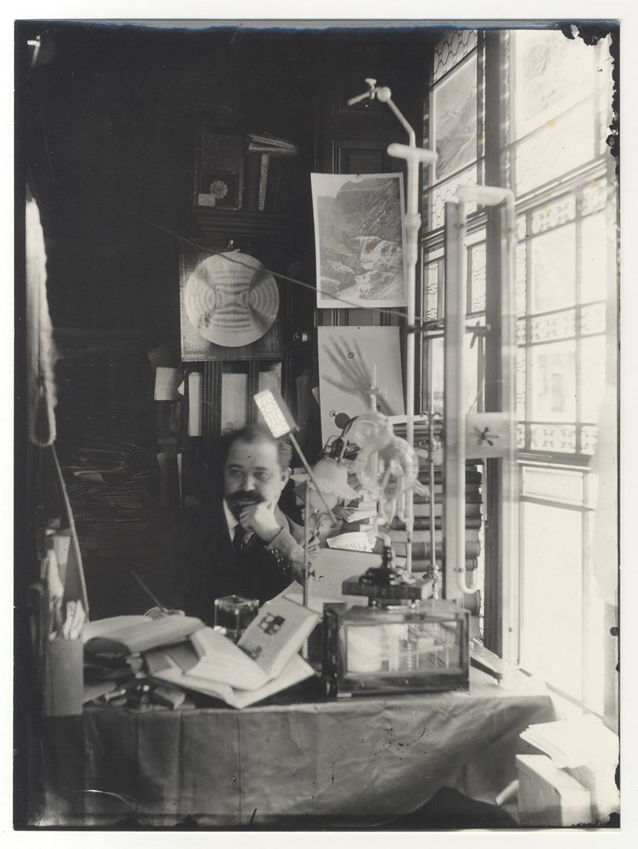
„Цела данашња наука оснива се на међусобном упоређивању разних природних величина, које она испитује, т. ј. на мерењу“
Ђ. М. Станојевића, Апсолутно мерење : за слушаоце Велике школе и професорске кандидате, Београд : Краљевско-Српска Државна Штампарија, 1888, 1.

Slide 9
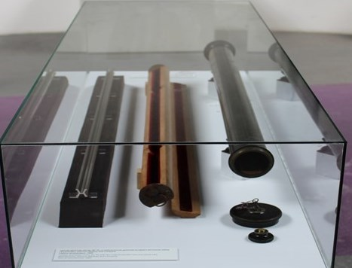
3.
Неопходно је било осавремењавање система мерења који се користио у Србији. Коришћење новог система које је било предвиђено законом требало је подржати и адекватно спровести, те пратити најновије метролошке стандарде.

Slide 10
САДРЖИНА
Апсолутно мерење се састоји из два сегмента: теоријског и примењеног.

Slide 11
Теоријски део
основне апсолутне јединице
изведене јединице
практичне или техничке електричне мере

Slide 12
Основне апсолутне јединице
метар
килограм
секунда

Slide 13
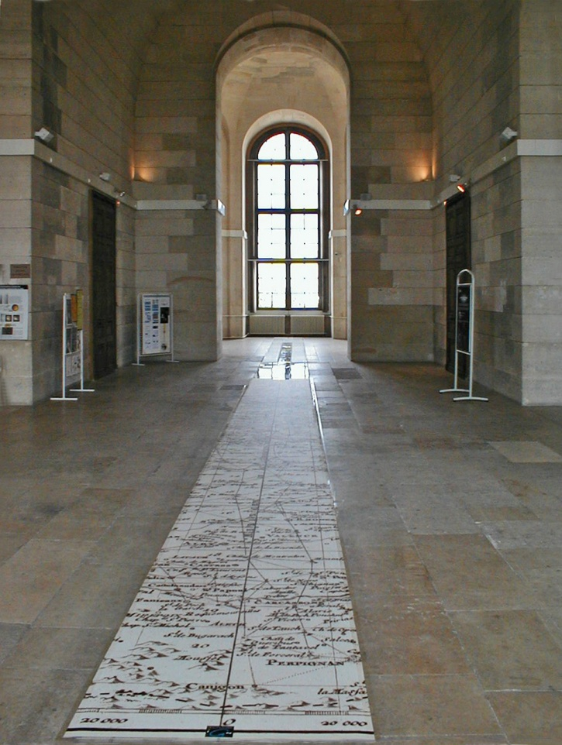
Основне апсолутне јединице
Дефиниција метра била је заснована на дужини Земљиног меридијана: „метар представља десет милионити део квадранта, оног земљиног меридијана што пролази кроз Париз“
Ђ. М. Станојевића, Апсолутно мерење : за слушаоце Велике школе и професорске кандидате, Београд : Краљевско-Српска Државна Штампарија, 1888, 22.

Slide 14
Основне апсолутне јединице
Дефиниција секунде била је заснована на средњем сунчевом времену.
„За мерење времена узето је трајање једног земљиног обрта око осе. Цело то трајање подељено је на 24х60² делова и такав један део, једна секунда средњег сунчаног времена служи као основна јединица за време.“
Ђ. М. Станојевића, Апсолутно мерење : за слушаоце Велике школе и професорске кандидате, Београд : Краљевско-Српска Државна Штампарија, 1888, 22-23.

Slide 15
Основне апсолутне јединице
Дефиниција килограма била је заснована на еталону који чини дестилована вода.
„Као јединица тежине, из које се изводи маса служи данас тежина оног платинског комада, који представља тежину једног кубног десиметра дестиловане воде од 4° Целз. измерене на морској површини и на 45° геог. шир.“
Ђ. М. Станојевића, Апсолутно мерење : за слушаоце Велике школе и професорске кандидате, Београд : Краљевско-Српска Државна Штампарија, 1888, 23.

Slide 16
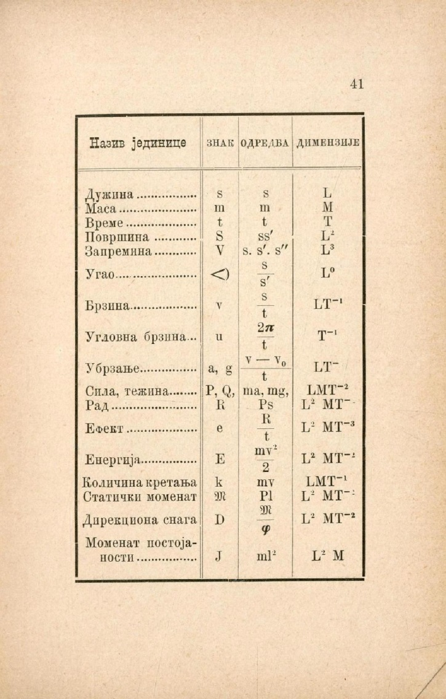
изведене јединице
А) „јединице механичко-физичке у опште“
јединице за: површину, запремину, углове, брзину, угловну брзину, убрзање, силу, рад, ефект, енергију, количину кретања, статички моменат, дирекциону снагу и моменат постојаности – инерције

Slide 17
изведене јединице
Б) „електричне и магнетске мере у апсолутним јединицима“
Електричне и магнетске појаве могу се изразити у електростатичком или у електромагнетском систему јединица.

Slide 18
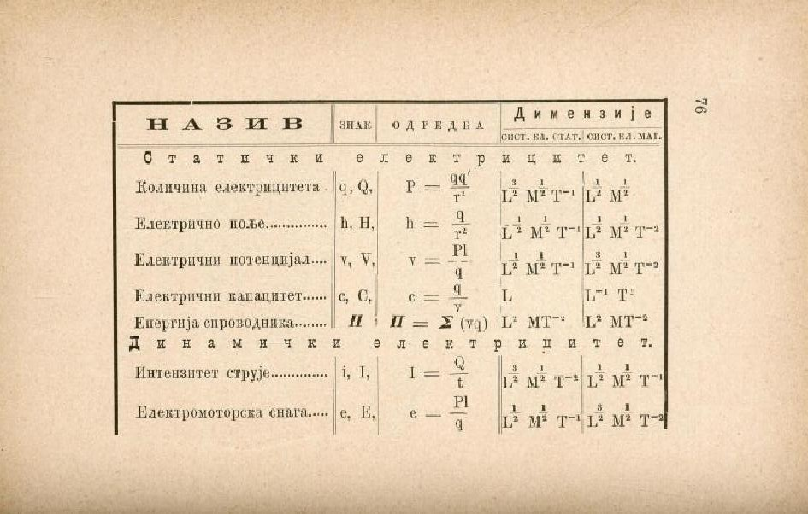
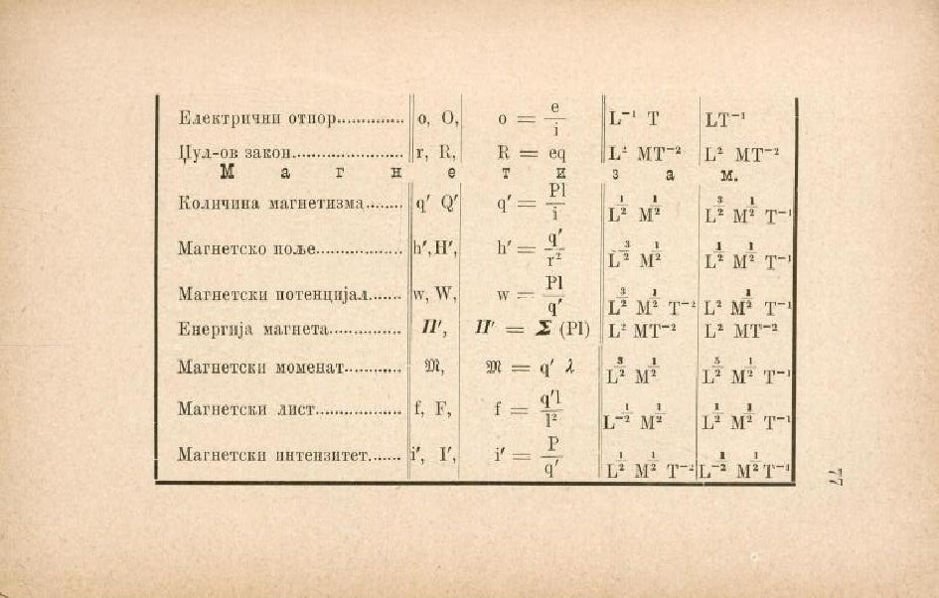
изведене јединице
Б) „електричне и магнетске мере у апсолутним јединицима“
Електричне и магнетске појаве могу се изразити у електростатичком или у електромагнетском систему јединица.

Slide 19
практичне или техничке
електричне мере
усвојене на конгресу електричара у Паризу 1881. године
Станојевић наводи практичне јединице за величине које се користе у електротехници и њихове дефиниције.
То су: отпор (ом), интензитет струје (ампер), електромоторска снага (волт), количина електрицитета (кулон), електрични капацитет (фарад) и електрични рад (ват).

Slide 20
примењени део
Примена апсолутних мера кроз примере
Станојевић је детаљно објаснио одређивање разних константи у јединицама апсолутног система

Slide 21
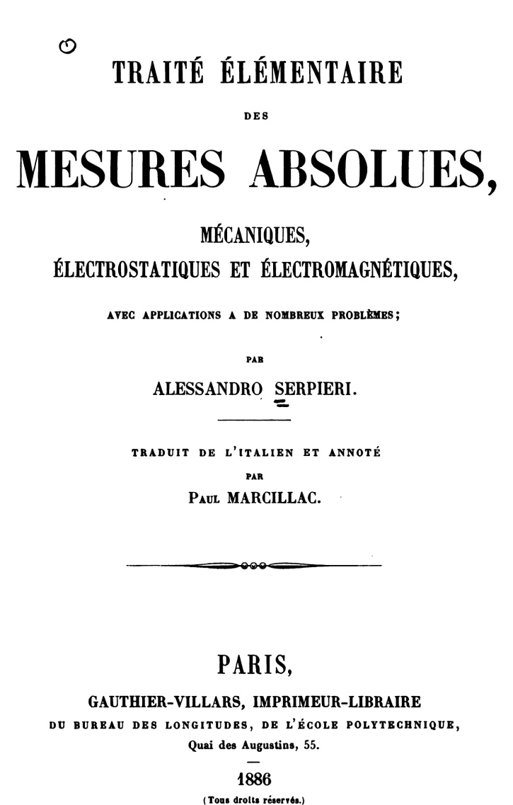
примењени део
Ослањао се на дело Traité élémentaire des mesures absolues италијанског свештеника, астронома и сеизмолога Алесандра Сарпиерија (Alessandro Serpieri, 1823-1885).
A. Serpieri, Traité élémentaire des mesures absolues, mécaniques, électrostatiques et électromagnétiques, avec applications à de nombreux problèmes, Traduit de l'italien et annoté par Paul Marcillac, Paris, 1886.

Slide 22
закључак
Мотиви: оскудица уџбеника, значај за природне и техничке науке, неопходност пружања подршке у спровођењу осавремењавања система мерења у Србији.

Slide 23
закључак
Садржина књиге обухвата два дела – теоријски и примењени – у којима су дате дефиниције апсолутних јединица, побројане и описане изведене јединице, детаљно образложене константе и физичке величине које се користе за практичне потребе.
Дело је додатно обогаћено табелама јединица и табелама константи.

Slide 24
закључак
У књизи су објашњене основне и изведене јединице чија је примена неопходна за прецизан рад и несметано функционисање многих сегмената друштва, попут трговине, грађевине, архитектуре, рударства, војске, решавања имовинско-правних спорова и другог.
Презентовањем начина на који су јединице изведене олакшан је рад у просвети, науци и техници.

Slide 25
Крај

